Slide 1
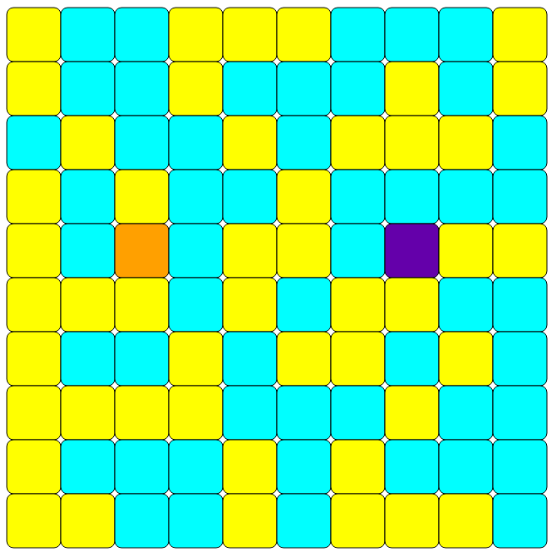
Агентное моделирование: клеточно-автоматная модель бинарного согласия
Каждая клетка – «агент» (регион)
Цвет клетки – тип мнения, преобладающего в регионе
Мнение А
Мнение Б
Это – «обычные» клетки, которые могут менять своё состояние под влиянием других клеток.
Существуют также особые клетки – «упёртые», которые никогда не меняют своё состояние.
Упёртые с мнением А
Упёртые с мнением Б
Xie et al., Phys. Rev. E, 2011
Notes:
Клеточно-автоматные модели широко используются в биологии для представления пространственно-распределённых моделей динамики популяций, моделей морфогенеза, в частности дифференцировки клеток в тканях, в моделировании развития опухолей и других приложениях.
Мы, однако, рассмотрим и реализуем одну из самых простых моделей, на которой легко проиллюстрировать принципы объектной декомпозиции и применения возможностей языка Java для создания моделей подобного рода. Полученные знания помогут вам и при написании более сложных компьютерных моделей в вашей предметной области.
--
https://doi.org/10.1103/PhysRevE.84.011130

Slide 2
Учёт мнений соседей
Процедура расчёта изменения мнения (конформизм)
Подсчёт (X – количество жёлтых ) и
( (Y – количество бирюзовых) клеток (X+Y = W)
Генерация случайного числа D в диапазоне
от 1 до W (числа учитываемых соседей).
Если D ≤X, то берётся мнение А (жёлтое), иначе Б (голубое)
В варианте полного графа (все связаны со всеми) просто берётся мнение другой (наугад выбранной) клетки
Процедура расчёта изменения мнения (нонконформизм)
Всё то же самое, только наоборот (отрицание большинства или случайно выбранного мнения)
Вариант «4-крест»
Учитываются мнения только четырёх ближайших соседей
Вариант «8-обод»
Учитываются мнения восьми ближайших соседей
Вариант полного графа
Учитываются мнение случайно выбранной клетки
…

Slide 3

Информационная энтропия Шеннона
Есть источник, выдающий последовательность символов.
k - число различных символов в последовательности, а n - длина последовательности
Энтропия как мера неопределённости источника информации
Пример «русский алфавит»: k=33
x – вектор реализаций случайной величины, принимающей состояние из диапазона 1..k
p(i) – вероятность i-го состояния (т.е. ~ частота определённого символа в последовательности)
Всегда неотрицательна!
Минимальная энтропия
n=12
КККККККККККК
S(x) = -(12/12*log(12/12) + 0/12*32) = 0
Максимальная энтропия
S(x) = -(1/16*log(1/16) * 16 + 0/16*17) =
= log16 = log₂n = 4
n=16
АБЗУКЕНГОТИМСЩЯЦ
Notes:
Чуть больше можно прочитать, например, здесь: http://www.physchem.chimfak.rsu.ru/Source/KT2012/pages/M02-03.htm

Slide 4
Информационная энтропия Шеннона
Нас будет интересовать энтропия в регионе по времени: вычисляется на основе частот мнений в регионе
x – вектор реализаций случайной величины, принимающей состояние из диапазона 1..k
p(i) – вероятность i-го состояния (т.е. ~ частота определённого символа в последовательности)
В нашем случае k = 2:
Итерации
1,2,3,4,…
S(x) = -(4/16*log(8/16) + 12/16*log(12/16) ) =
= -(1/4 * (3-4) + 3/4 * (log12 - 4)) = 0.565
АБББББААББАБББББ
Notes:
Т.о. энтропия по времени – это некоторая мера того, как часто меняется мнение в данном регионе.
--
log2(12) ~ 3.58

Slide 5
Основные показатели модели
Доля мнений А и Б в системе:
Отношение числа жёлтых (X) или голубых (Y) клеток к общему числу клеток в автомате (N).
Доля А: X/N
Доля Б: Y/N = 1-X/N
Пространственное распределение энтропии:
считаем энтропию для каждого региона и наносим на карту
Пространственное распределение мнений

Slide 6
Итого необходимо реализовать
3 топологии связности (крест, обод, полный граф)
2 линии поведения агента (конформизм и нонконформизм)
«Упёртые» агенты
Карта регионов (поле мнений)
Итерационный процесс
Три отслеживаемые выходные характеристики (доля мнения, энтропия по времени, распределение мнений)

Slide 7
Требования
Реализовать
агентов, отличающихся процедурой расчёта изменения мнения (конформизм/нонконформизм) и способных быть «упёртыми»
иерархию классов, представляющую поведение агентов различных видов в зависимости от топологии связности
поле мнений, независимое от используемых топологий связности
итерационный процесс, отражающий динамику мнений в регионах
сбор статистики по отслеживаемым характеристикам

Slide 8
Требования
С помощью конфигурационного файла обеспечить возможность ввода следующих входных данных:
Размер поля M x N
Количество «упёртых» регионов с мнением А
Количество «упёртых» регионов с мнением Б
Начальное распределение мнений и координаты «упёртых» агентов (если не задано, то реализовать случайное распределение)
Количество итераций (например, 10000)

Slide 9
Требования
Обеспечить генерацию программой следующих выходных данных:
Снэпшоты распределения мнений в регионах
Динамика доли мнения А во времени (по всей системе)
Распределение энтропии
Последние две характеристики необходимо визуализировать любым доступным вам способом.

Slide 10
Требования
Обеспечить:
Синхронную смену мнений агентов
Notes:
Мнение агента опирается на мнения соседей на начало текущей итерации

